Slide 1


ỦY BAN NHÂN DÂN QUẬN LONG BIÊN
TRƯỜNG MẦM NON BAN MAI XANH
LĨNH VỰC PHÁT TRIỂN NHẬN THỨC
Đề tài: Dạy trẻ nhớ số điện thoại của bố mẹ
Lứa tuổi: Mẫu giáo lớn 5 – 6 tuổi

Slide 2



Công viên
Sở thú

Slide 3


Bãi biển
Trung tâm thương mại

Slide 4
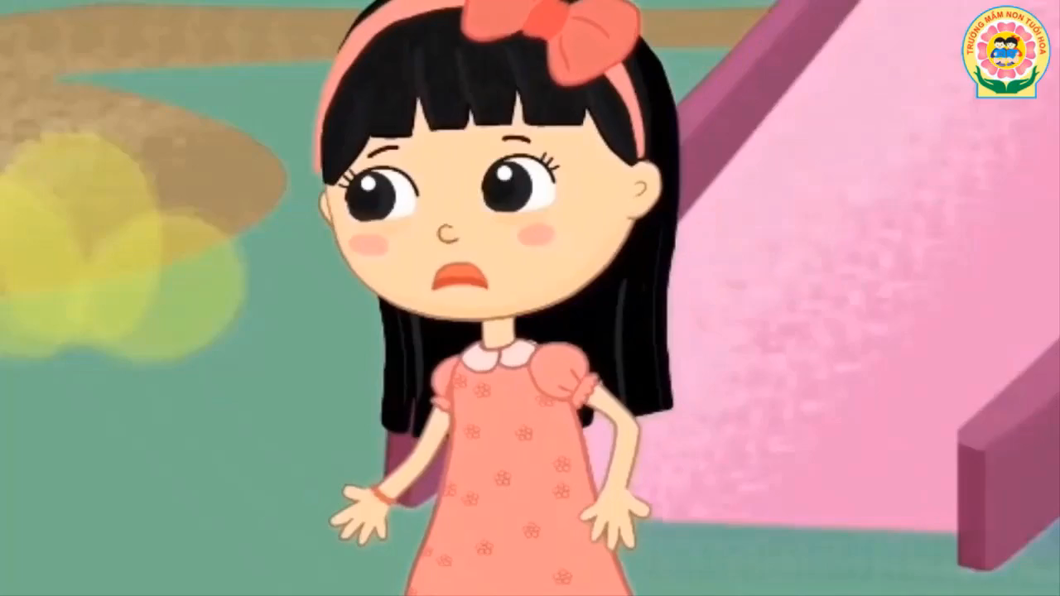

Slide 5



Dạy trẻ ghi nhớ
Tên bố mẹ
Số điện thoại
Địa chỉ nhà

Slide 6



1. Những người mặc đồng phục

Slide 7
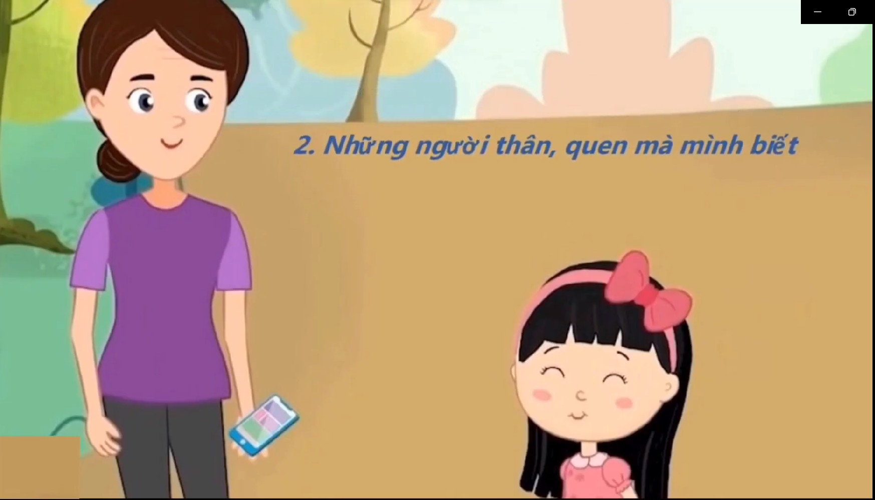
2. Những người thân, quen mà mình biết

Slide 8
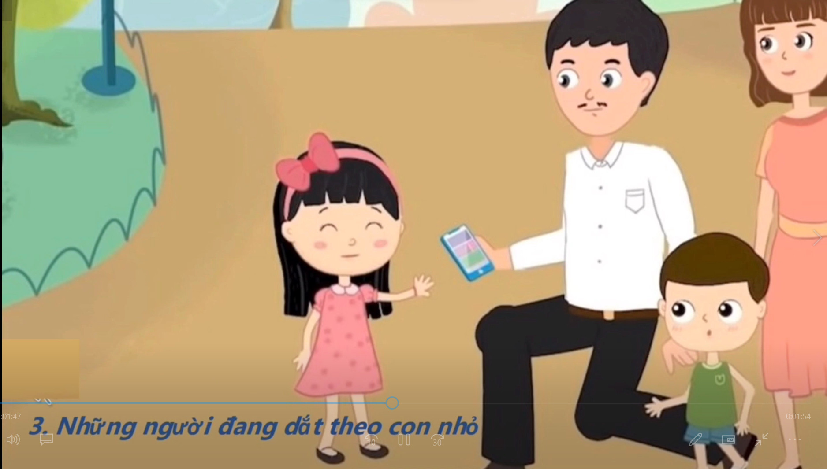
3. Những người đang dắt tay con nhỏ

Slide 9
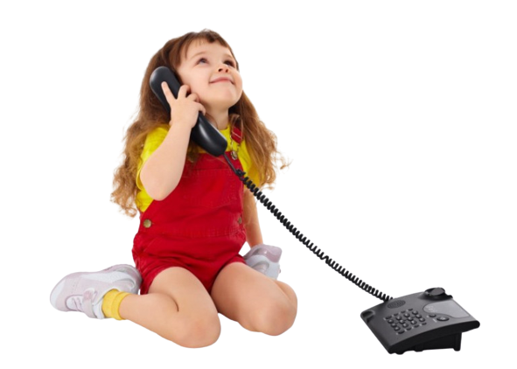
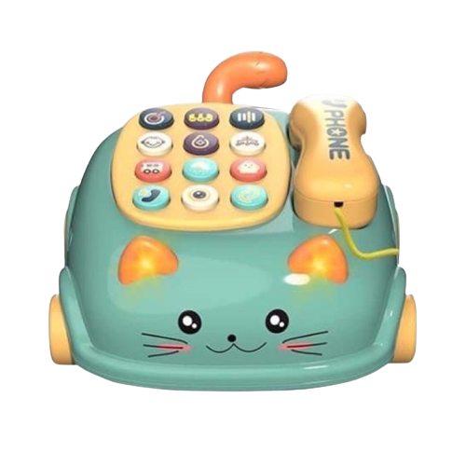
TRÒ CHƠI 1. GỌI ĐIỆN THOẠI GIẢ ĐỊNH

Slide 10

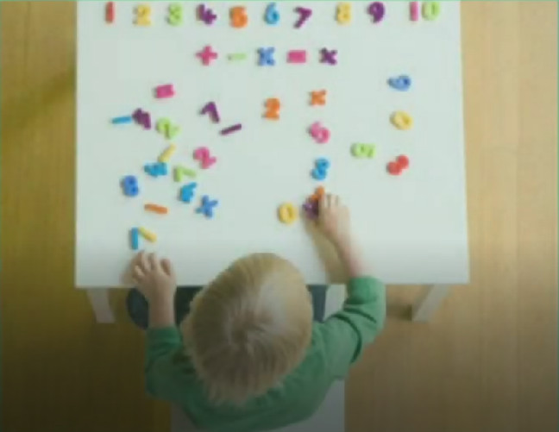
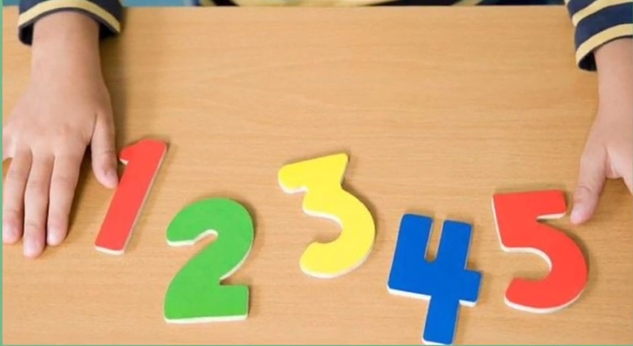
TRÒ CHƠI 2. SẮP XẾP THEO DÃY SỐ ĐIỆN THOẠI

Slide 11

TRÒ CHƠI 3. SAO CHÉP CHỮ SỐ

Slide 13



Slide 14
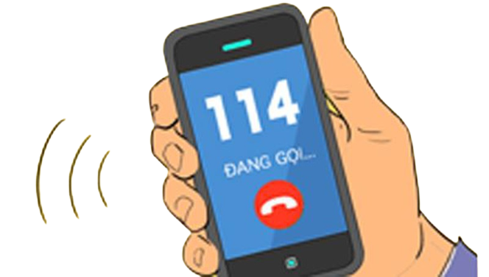


Slide 15



Slide 16


